Slide 1
Мұхтар Мағауин - тарихшы, филология ғылымдарының докторы, Мемлекеттік сыйлықтың лауреаты, Қазақстанның Халық жазушысы

Slide 4
Бес ғасыр жырлайды: XV ғасырдан XX ғасырдың бас кезіне дейінгі қазақ ақын - жырауларының шығармалары. Екі томдық / Қаз ССР Ғылым акад. М. О. Әуезов атындағы әдебиет және өнер ин-ты. - Алматы: Жазушы, 1989. - 496 б.
Бес ғасыр жырлайды кітабының екінші томына 33 ақын, жазушылардың шығармалары еніп отыр.

Slide 5
Мағауин М. Таңдамалы шығармалар: 2 томдық: ІІ том. Әңгімелер. роман. - Алматы: Жазушы, 1990. - 448 б.
Жазушы М. Мағауиннің шығармалар жинағының бірінші томына әңгімелер мен романы еніп отыр. .

Slide 6
Мағауин М. Екі томдық таңдамалы шығармалар : ІІ том. Хикаяттар. - Алматы: Жазушы, 1990. - 445 б.
Жазушы М. Мағауиннің таңдамалы шығармалары екінші томына "Тазының өлімі", "Жүйрек", "Өмір жыры" т.б. хикаяттары еніп отыр.

Slide 7
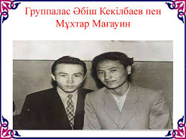

Slide 8
Магауин М. Лирическое отступление: повести . - Алматы : Жазушы, 1986. - 544 с.
В книгу М. Магауина вошли повести «Дети одного отца», «Смуглянка» и др.

Slide 9
Магауин. М. Смутное время. кн. 2: исторический роман-дилогия. - Алма-Ата: Жалын, 1989. - 448 с.
“Смутное время” – продолжение первой книги исторического романа-дилогии “Вешние снега” Мухатар Магауина, вышедшей в “Жалыне” в 1985 году, и повествует о дальнейшей судьбе первого казахского посольства в России и его главного героя, славного сына своего народа, царевича Казахской Орды султана Ораз-Мухамеда. Основанный на документальных фактах и написанный на высоком художественном уровне.

Slide 10
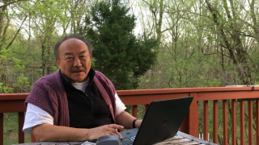
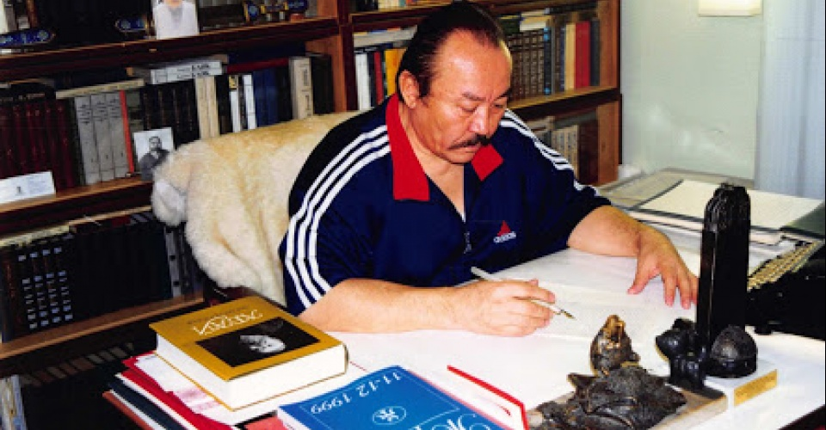

Slide 11
Магауин М. Змеиное лето: повести. - М: Советский писатель, 1984. - 352 с .
В книгу М. Магауина вошли повести «Судьба скакуна», «Змеиное лето» и др.

Slide 12
Мағауин, М. Қыпшақ аруы: хикаяттар. - Алматы : Атамұра, 2007. - 256 б.
Көрнекті жазушы Мұхтар Мағауиннің бұл жинағы халқымыздың өткені мен бүгіні жайлы сыр шертеді.

Slide 13
Мағауин М. Тазының өлімі: хикаят, әңгімелер. - Алматы: Атамұра, 2004. - 256 б.
Мұхтар Мағауин шығармаларындағы ұлттық рух. ″Тазының өлімі″ повесі шоқтығы биік туынды. Басты кейіпкер Қазы мен тазы Лашын арқылы қазақ халқының салт-санасын, әдет-ғұрпы мен аңшылық, саятшылық өнердің қыр-сырын көрсетеді. Ондағы лашынның иесіне деген адалдығы, аңшылықтағы қырағылығы, өз ішінен тірегі берік, байлауы мықты ой түюі автордың қазақтардың жойылып бара жатқан ұлттық болмысын жандандыруының көрінісі. Күшік кезінен асырап, алғыр тазыға айналдырып өзіне өмір серігі етіп алған тазының иесіне деген адалдығын көруге болады.

Slide 14
Мағауин М. Қобыз сарыны. XV-XVIII ғасырларда жасаған қазақ ақын, жыраулары: монография. - Алматы: Атамұра, 2006. – 264 б.
Бұл кітап көшпенді қазақ сөз өнерінің сыр-сипатын ұғындырып, көркемдік тәсілі мен ерекшеліктерін меңгертуде маңызды құрал болып табылады. Ортағасырлық қазақ ақын-жыраулары сөз өнерінің құдіретін сезінген, мән-мағынасына ден қойған асқар ойлы даналарымыз ретінде қазақ әдебиетінің тарихынан ерекше орын алады.

